Slide 1
Урок-презентацию по повести Н.С.Лескова «Очарованный странник» подготовила учитель русского языка и литературы ГБОУ НПОПУ№58 КК Порошина Н.М.

Slide 2
Тема : «Иван Флягин – образ « русского еретика — умного, начитанного и свободомысленного духовного христианина, прошедшего все колебания ради искания истины Христовой и нашедшего её только в одной душе своей».
Цель темы: Текстуально изучить повесть Н.С.Лескова «Очарованный странник.» Рассмотреть это произведение как восходящее к традициям просветительского «романа -воспитания», а весь жизненный путь Ивана Флягина как историю воспитания его души, как процесс трудного нравственного роста, преодоления эгоизма бессознательного существования и обретения чувства ответственности за судьбу других людей и всей России.

Slide 3
Планируемый результат
Предметные умения :
обучить учащихся необходимым навыкам использования средств ИКТ при изучении литературы; раскрыть смысл названия повести; выявить особенности изображения русского национального характера; расширить словарный запас; познакомить с работами художников-иллюстраторов.
УУД
Личностные: умение анализировать художественное произведение.
Регулятивные: умение регулировать деятельность в соответствии с поставленной проблемой.
Познавательные: систематизация знаний литературоведческих понятий и терминов (жанр, система образов и др.).
Коммуникативные: формировать у учащихся нравственные качества личности, взгляды и убеждения.

Slide 4
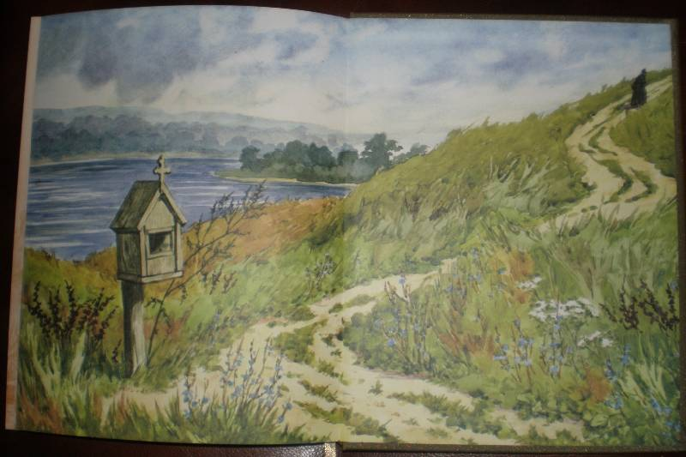
Т

Slide 5
Тема пути, странничества — одна из центральных в мировой литературе. Занимает она ключевое место и в творчестве Лескова: «…меня подёргивает написать русского еретика — умного, начитанного и свободомысленного духовного христианина, прошедшего все колебания ради искания истины Христовой и нашедшего её только в одной душе своей».

Slide 6
Словарная работа
Очаровать (в словаре Даля):
1. Околдовать, обворожить, отвести глаза, заговорить, чарами овладеть кем-либо.
2.Прельщать или пленять, влюблять кого –либо в себя. Странник (там же):
1.Захожий человек, с чужбины, прохожий; человек, ищущий временного приюта .
2.Человек, странствующий пешком на богомолье.
3.Бродячие проповедники, не имеющие своего дома, а пребывающие в поисках царства Божия.
Праведник( там же):
Праведно живущий, во всем по закону Божьему поступающий, безгреховный.

Slide 7
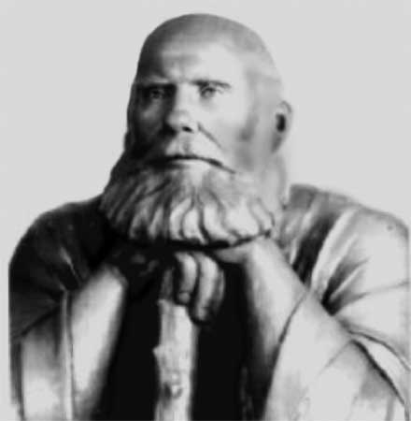
Реконстру
Реконструкция портрета св.Ильи Муромца

Slide 8
В центре внимания писателя человек необыкновенного характера и необыкновенной судьбы, «в полном смысле слова богатырь и притом типический, простодушный, добрый богатырь, напоминающий дедушку Илью Муромца». Путём сопоставления с фольклорным героем с самого начала задаётся масштаб личности Ивана Флягина, одним из определений которого становится «богатырь-черноризец». Предназначение былинного богатыря – патриотический и христианский подвиг.

Slide 9
Это характер парадоксальный, импульсивный, непредсказуемый. Поведением Флягина руково- дит не рассудок, а эмоциональные порывы. Он совершает неожиданные даже для себя самого поступки: давая выход бурлящим в нём силам, он случайно, из озорства, убивает ударом кнута задремавшего на возу старого монаха и, демонстрируя полную неразвитость нравствен-ного чувства, нисколько в этом не раскаивается. «Околдованность» составляет вторую сторону героя, которая соотносится с его национальным характером.

Slide 10
«Околдованность», власть рокового начала делает главного героя - Ивана Флягина «очарованным странником». Он, как фольклорный богатырь русский, «всю жизнь свою погибал, и никак не мог погибнуть».

Slide 11
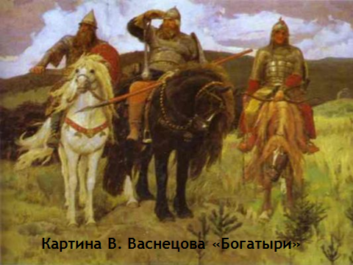

Slide 12
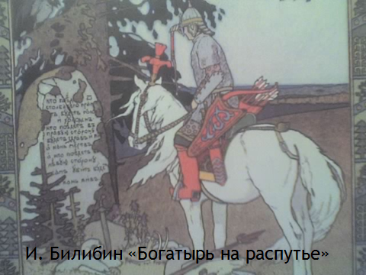

Slide 13
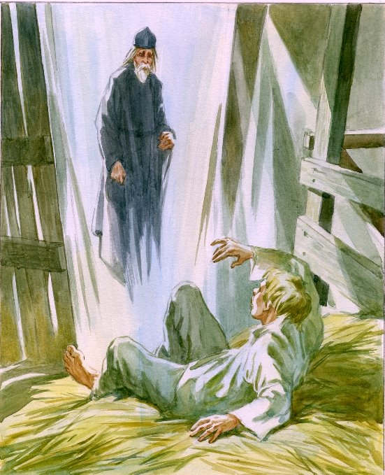
«А вот, -говорит,- тебе тебе знамение, что что будешь ты много много раз поги- о бать и ни разу не п погибнешь, пока п придет твоя нас-то тоящая погибель, и ты и ты тогда вспомн вспомнишь мате- материно
нишь материно обе обещание за тебя обещание за тебя и и пойдешь в и пойдешь в чернец чернецы!...» чернецы.

Slide 14
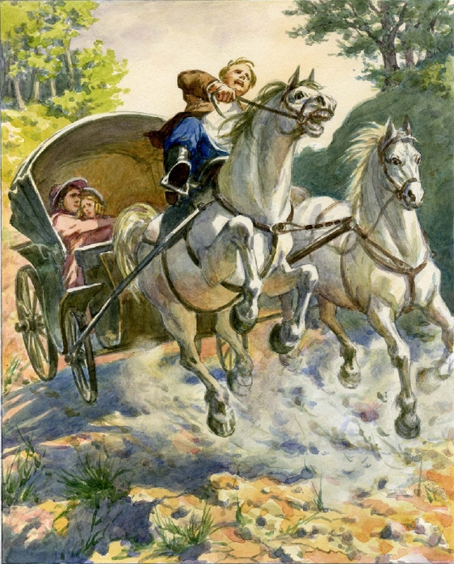
«…первое свое
призвание опроверг,
и оттого пошел от
одной стражбы к другой другой, все более и
более претерпевая,
но нигде не погиб, пока пока все мне мона-
м хом предреченное…
оправдалось за мое
недоверие»

Slide 15
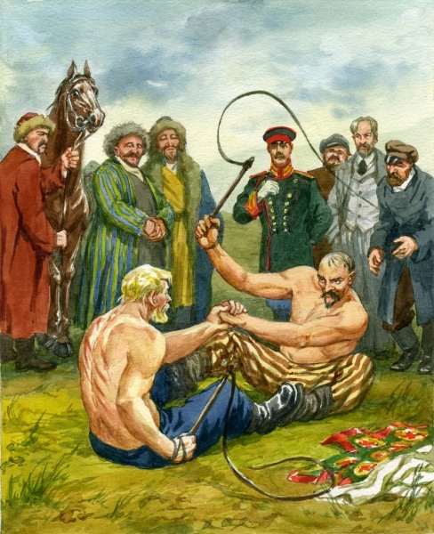
Судьба идет по стопам героя: новая встреча или событие, трагическая развязка, опять странствие, и все повторяется, но только каждое следующее испытание страшнее предыдущего.

Slide 16
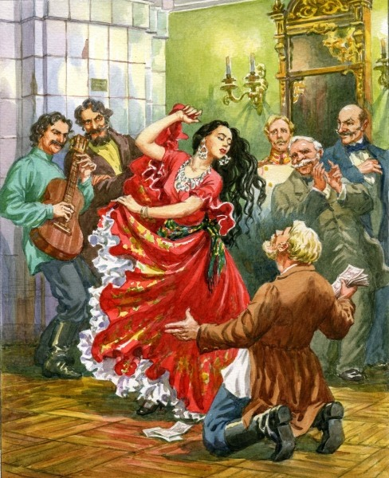
Иван Флягин повест-вует о своих приклю-чениях добродушно и бесстрастно, порой с нотой сожаления. Слушатели воспри-нимали его приклю-чения как сказку, и только история Груши меняет их мнение: они «…впервые заподозрили справедливость рассказа и хранили довольно долгое молчание».

Slide 17
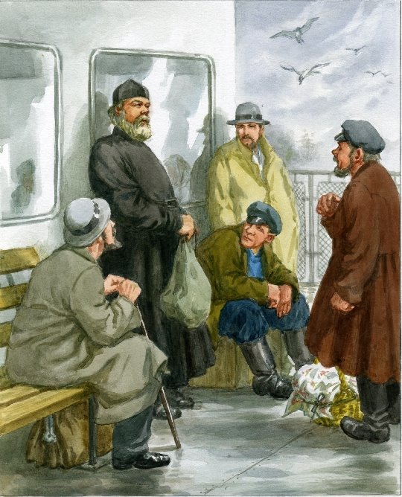
Иван Северьянович верит в свое дальней-шее предназначение, вот слова, заверша-ющие его исповедь: «…мне за народ очень помереть хочется». Перед смертью он «на богомоление в Соловки к Зосиме и Савватию благословился…», поэтому и путешествует.

Slide 18
« Очарованный странник » был любимым героем Лескова. В этом образе писателю удалось передать всю силу и красоту русского народного характера. По словам Горького, Лесков был вооружён « не книжным, а подлинным знанием народной жизни. Он прекрасно чувствовал то неуловимое, что называется «душою народа». Поэтому таким ярким, светлым и значительным вышел у него Иван Северьяныч – русский богатырь.

